Slide 1
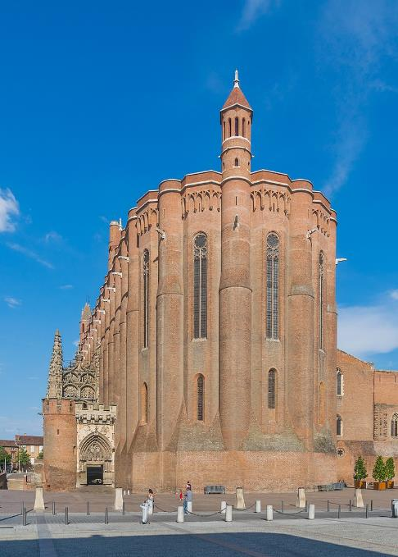
Lorient Vous Présente La Cathédrale –Sainte - Cécile
Cathédrale Sainte-Cécile d'Albi, vue depuis la place Sainte-Cécile, Tarn, France

Slide 2
La cathédrale Sainte-Cécile d'Albi est le siège de l'archidiocèse d'Albi, dans le département du Tarn en France. Elle est construite sur un piton rocheux qui domine le Tarn. Deux siècles auront été nécessaires pour son édification, de 1282 à 1480.

Slide 3
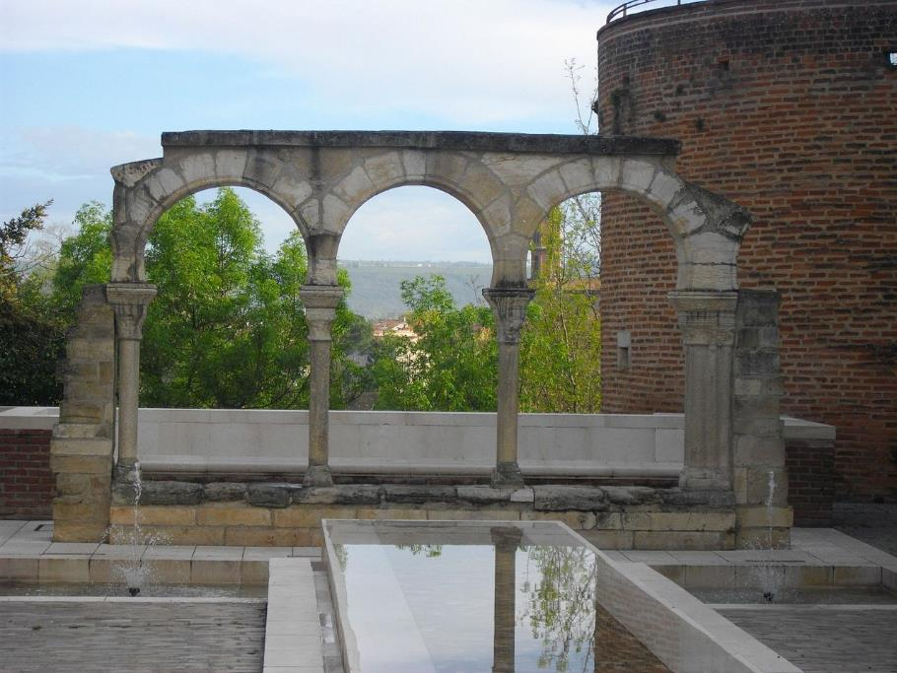
Cloître de l'ancienne cathédrale romane.

Slide 4
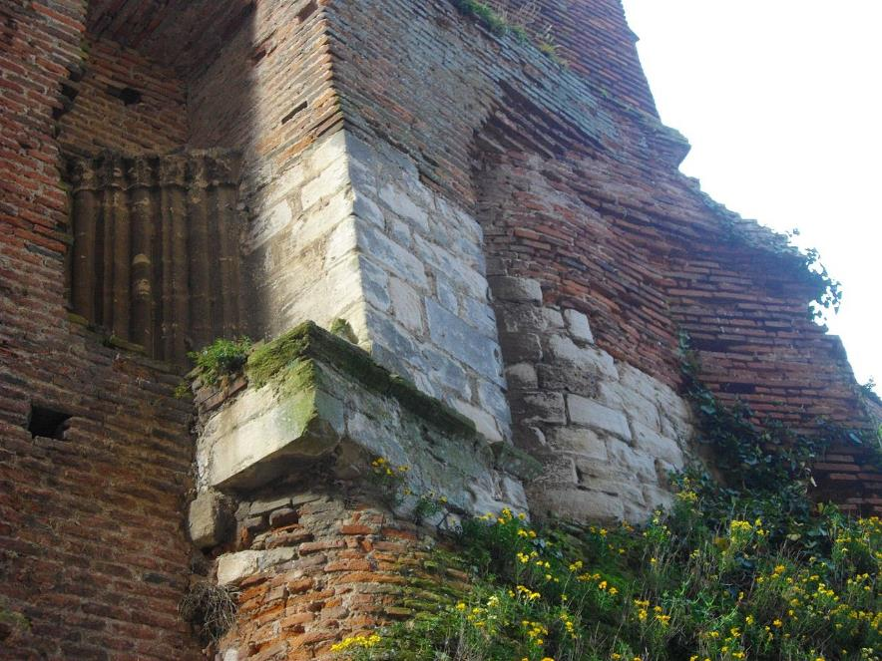
Encadrement d'ouverture révélant la colonnade droite d'un portail de l'ancienne cathédrale romane.

Slide 5
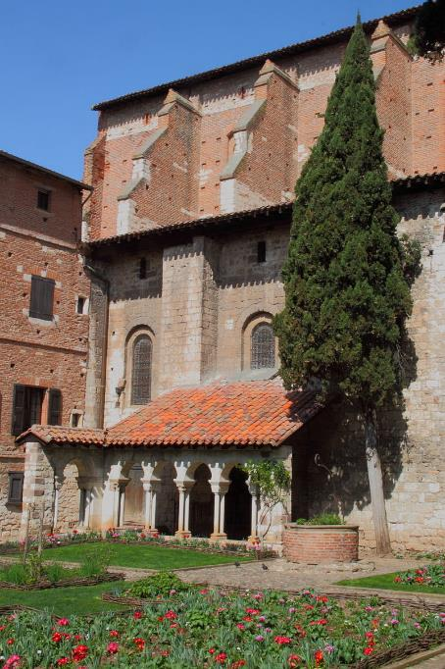
saint-Salvi depuis le cloître, illustration de la transition de la pierre à la brique.

Slide 6
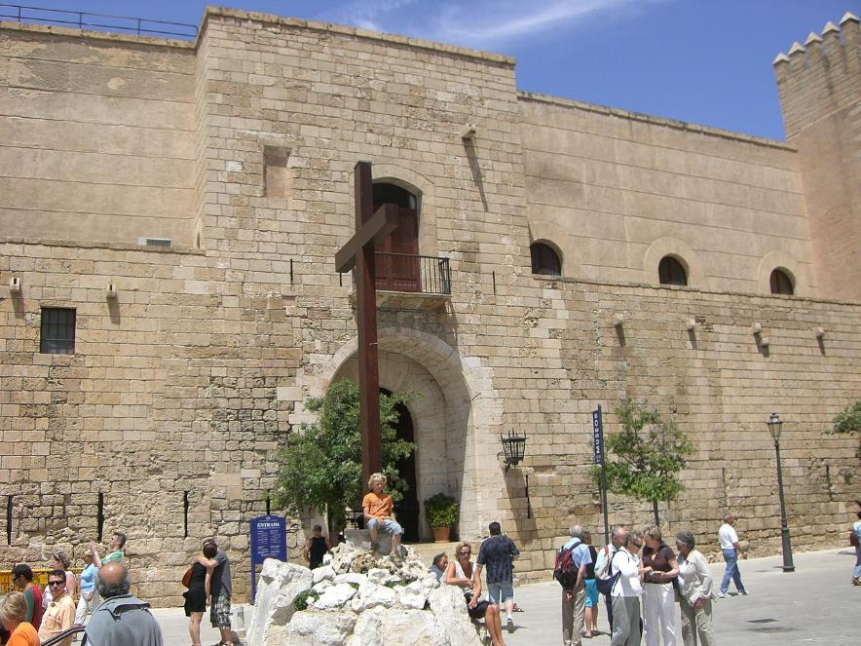
Palais de l'Almudaina de Majorque où a œuvré Pons Descoyl.

Slide 7
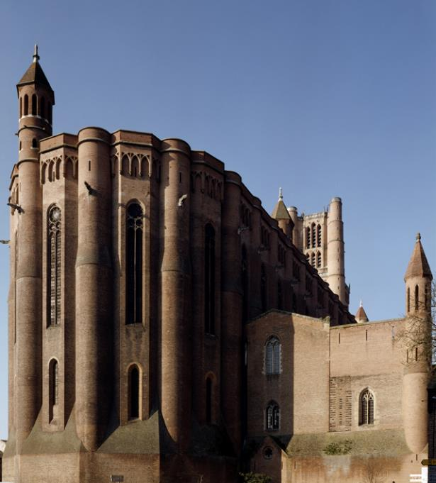
Partie orientale, première construite ; les bâtiments à droite sont sur l'emplacement de l'ancienne cathédrale.

Slide 8
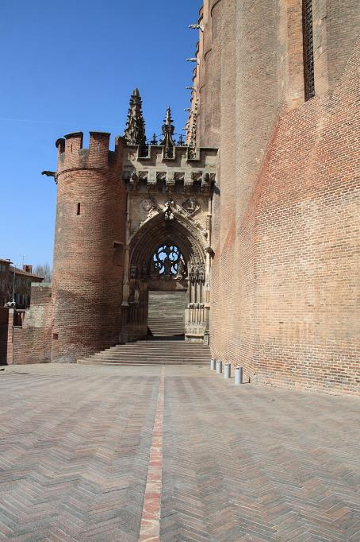
Cathédrale Sainte-Cécile d'Albi place
Porte de Dominique de Florence.

Slide 9
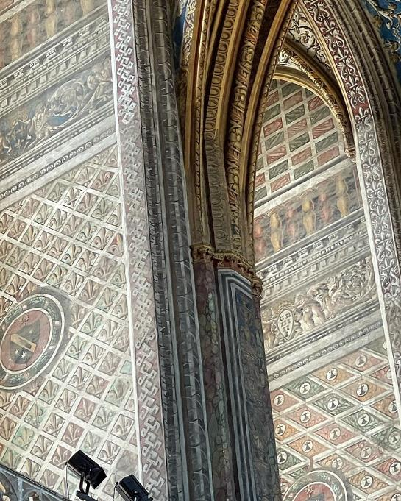
Murs de la cathédrale St-Cécile avec armoiries.

Slide 10
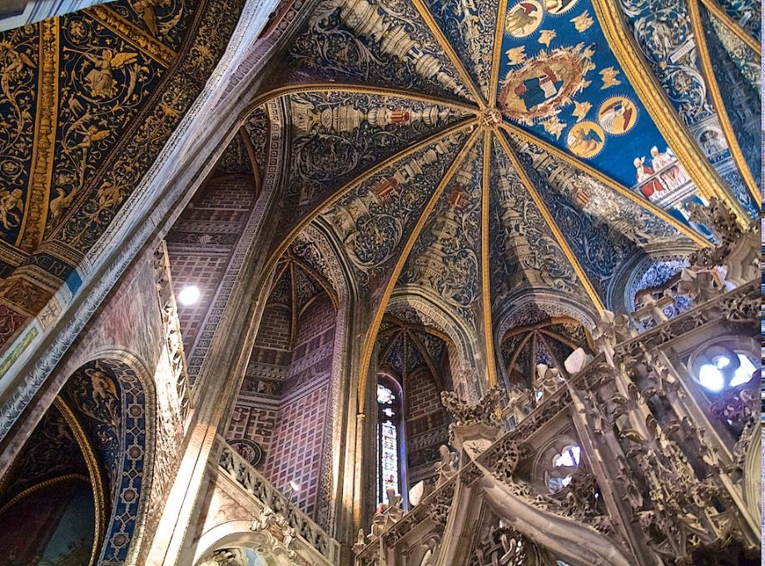
Cathédrale Sainte-Cécile
Les fresques du xvie siècle.

Slide 11
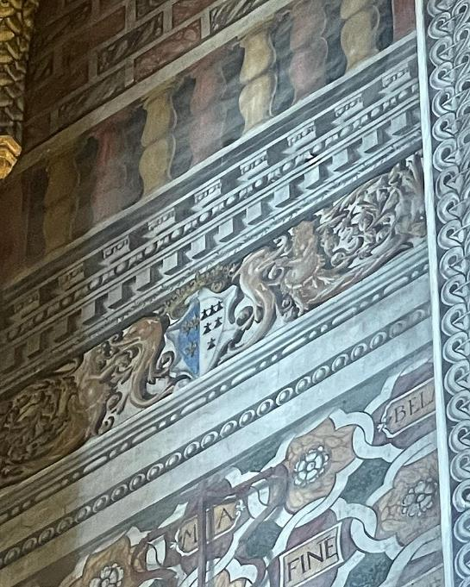
Armes de France et de Bretagne st Cécile

Slide 12
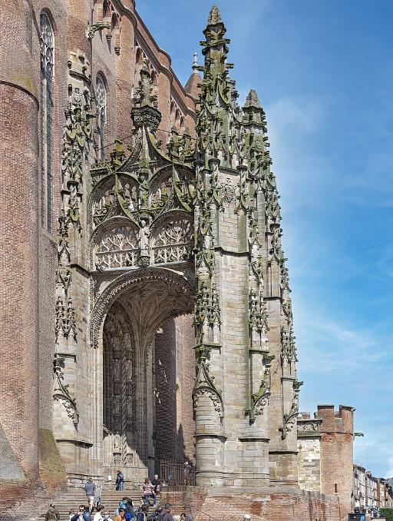
Accès ouest depuis le baldaquin gothique depuis la porte de la cathédrale d'Albi.

Slide 13
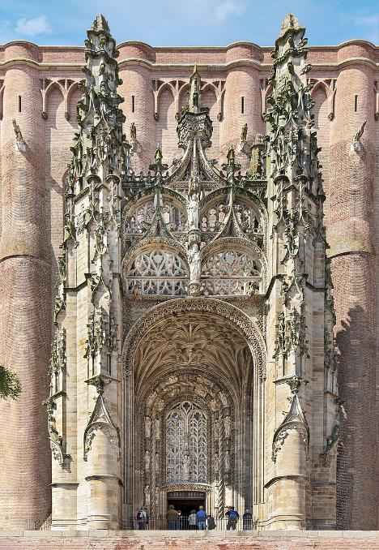
Baldaquin gothique de la porte de la cathédrale d'Albi, exposition sud

Slide 14
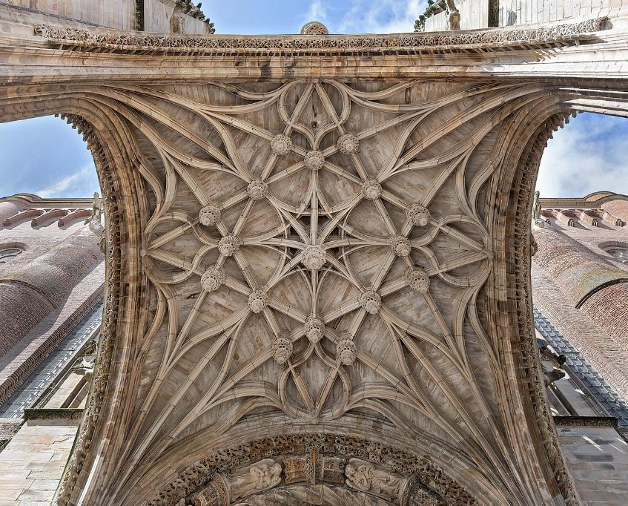
Voutes du baldaquin.

Slide 15
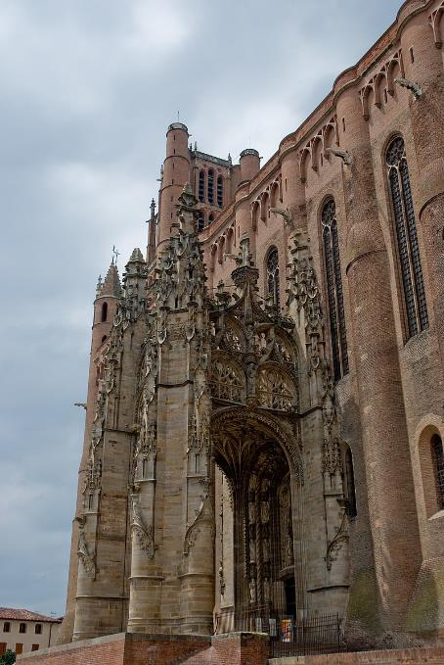
Baldaquin, ajout du XVIe siècle.

Slide 16
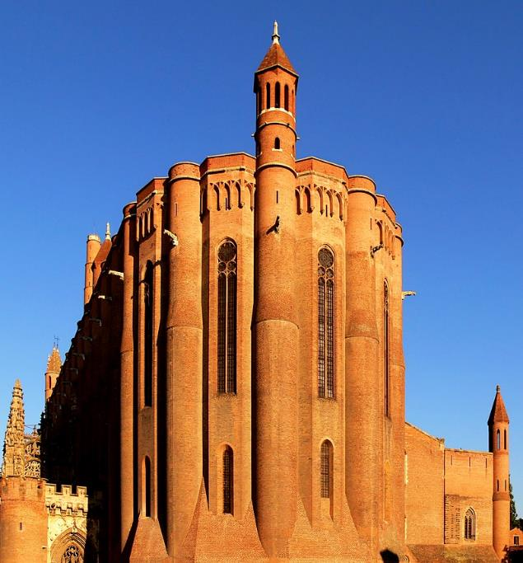
Machicoulis factices et clochetons du XIXe siècle.

Slide 17
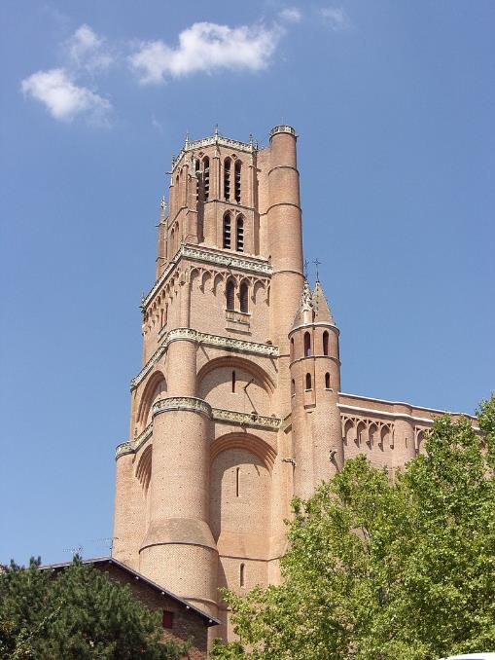
Clocher de la cathédrale

Slide 18
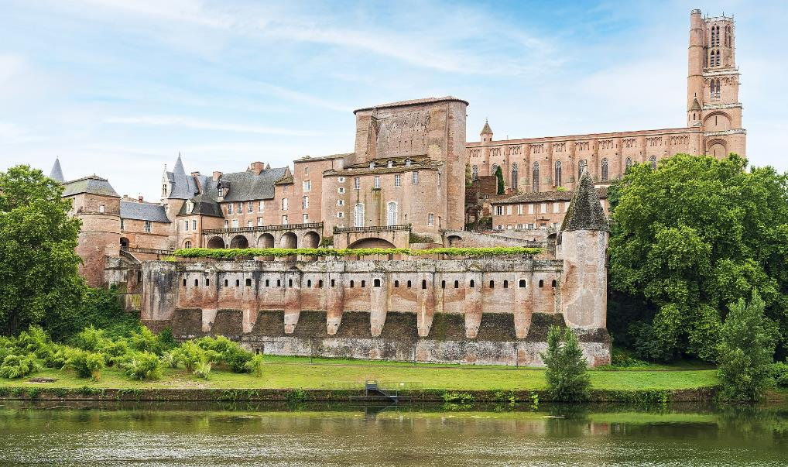
Ressemblance de conception entre les remparts du palais de la Berbie et les murs de la cathédrale.

Slide 19
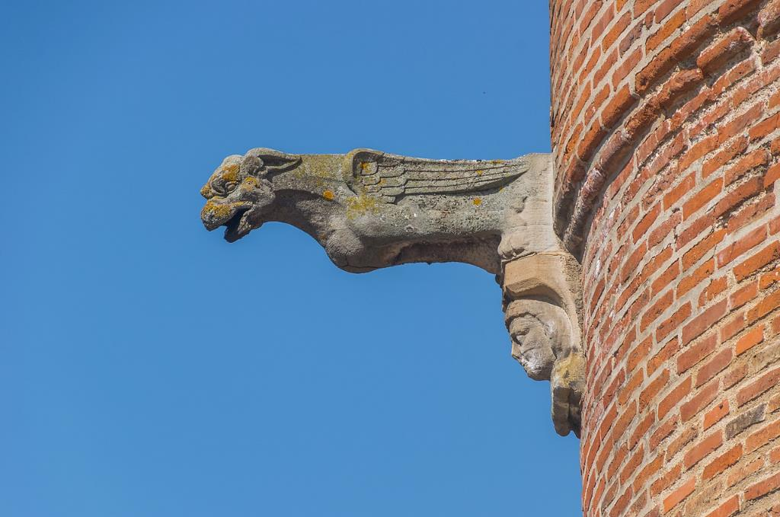
Une sculpture au-dessus du porche de la cathédrale.

Slide 20
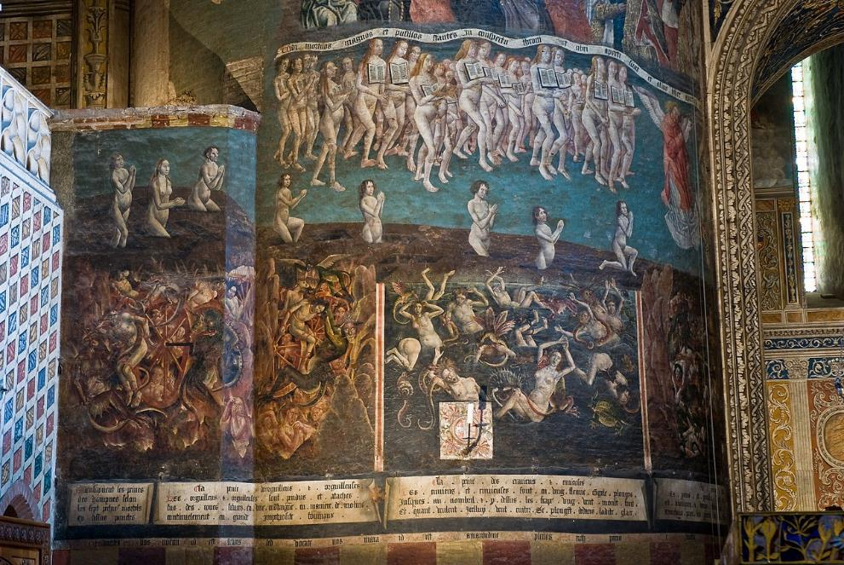
Détail du pilier gauche.

Slide 21
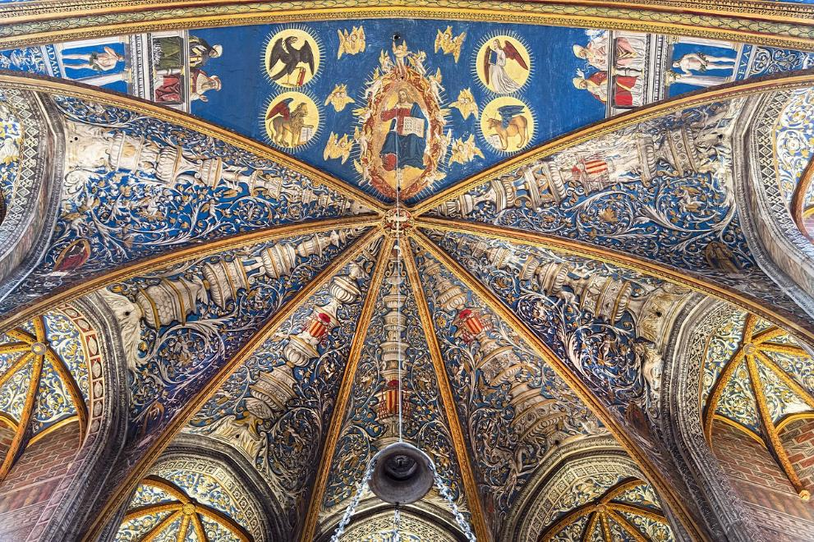
Plafond du chœur.

Slide 22
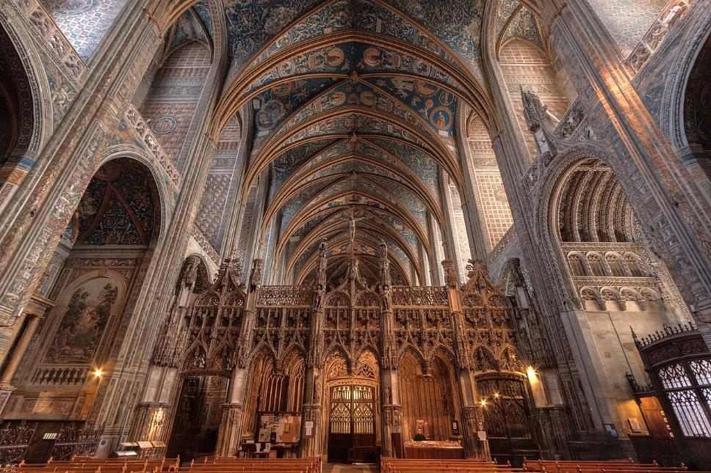
La nef.

Slide 23
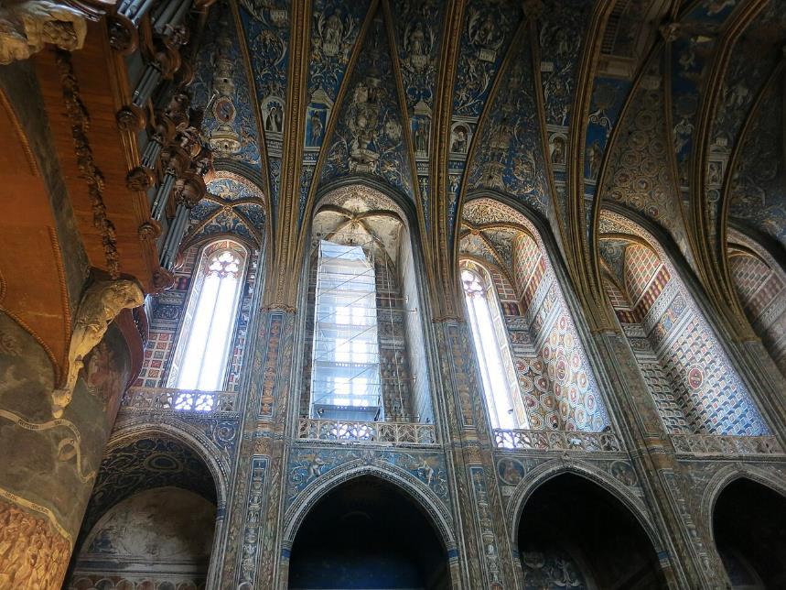
Les voûtes.

Slide 24
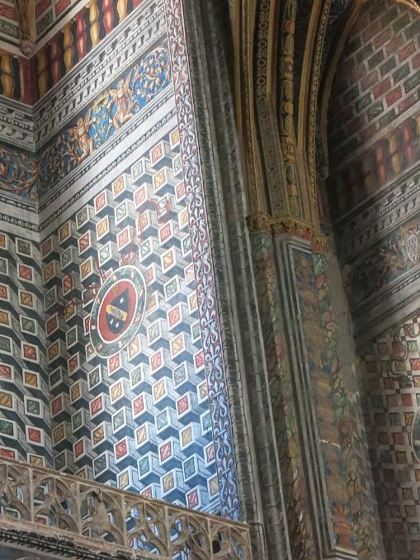
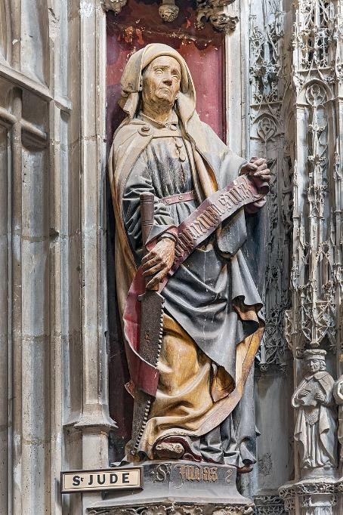
2
Statue de St Jude
1
Les murs en trompe-l’œil.

Slide 25
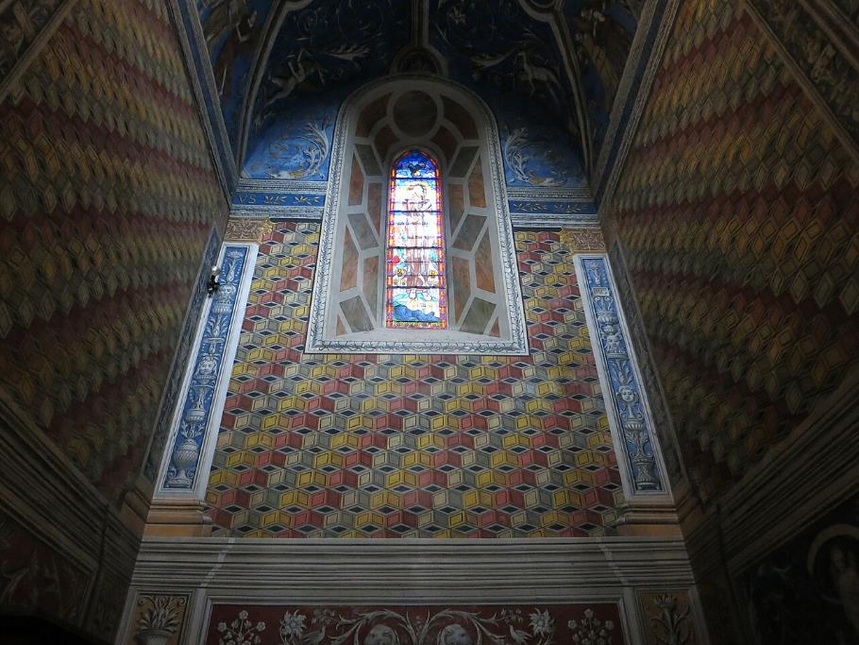
Les murs en trompe-l’œil.

Slide 26
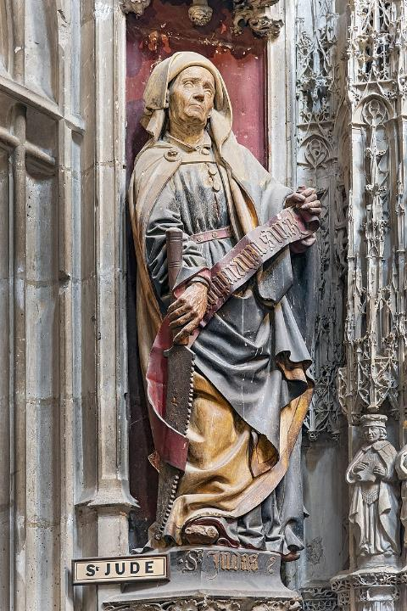

Slide 27
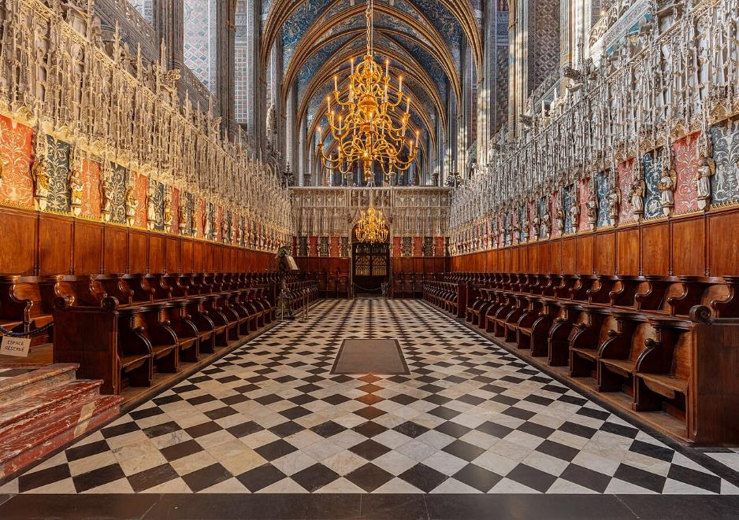
Le grand chœur de style gothique flamboyant (1545 - 1585) et la façade interne du jubé.

Slide 28
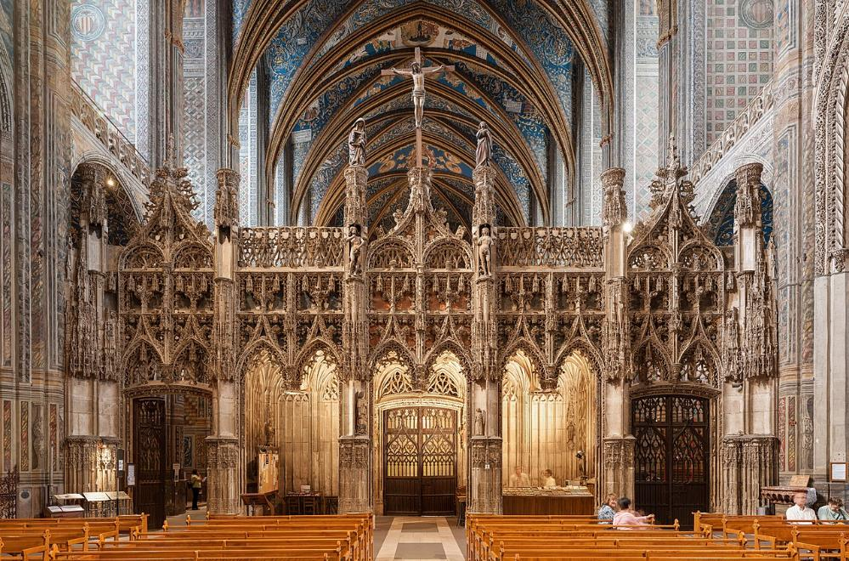
La façade externe du jubé présente cinq travées, encadrées par des piliers creusés de niche à dais et qui se terminent à leur sommet en consoles[17]

Slide 29
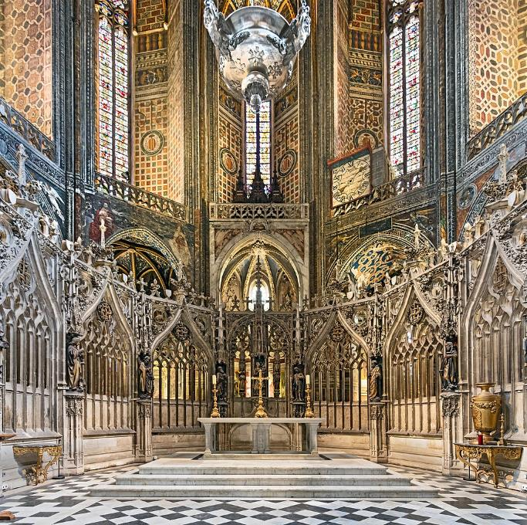
Le chœur.

Slide 30
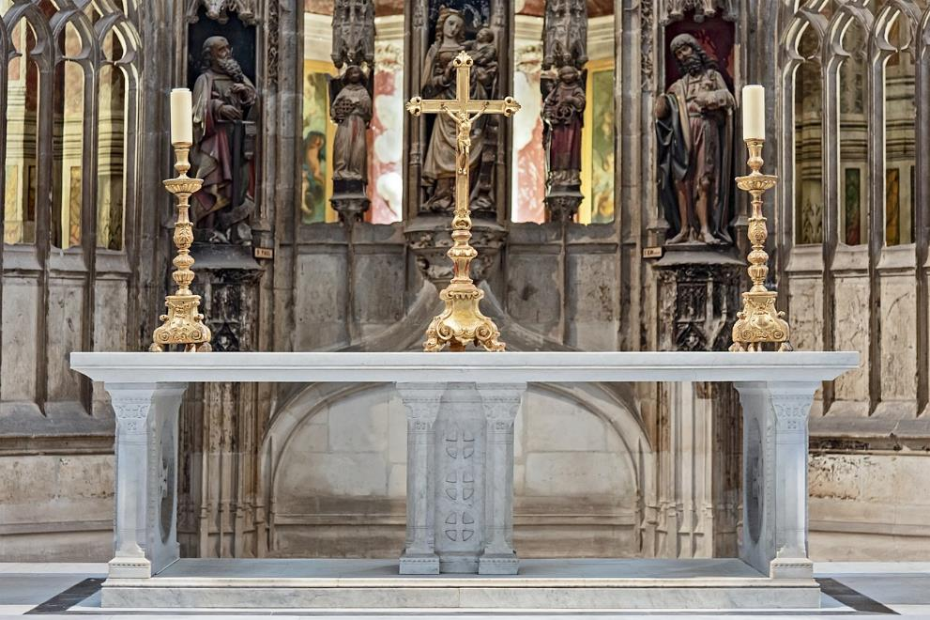
Le maître-autel.

Slide 31
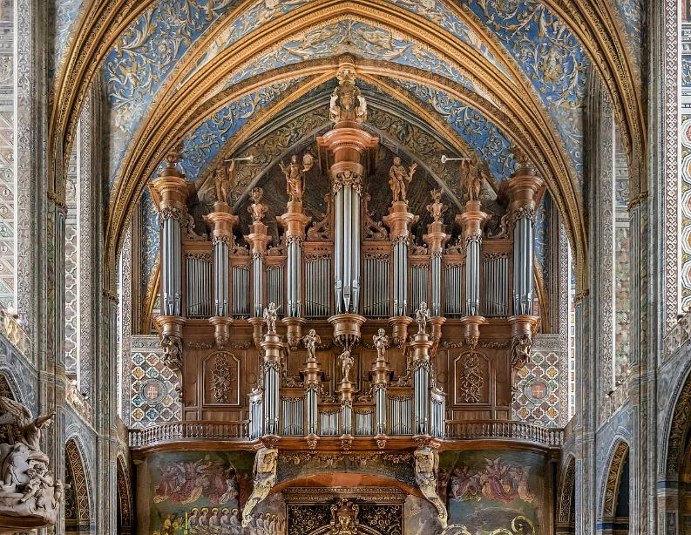
Lorient Vous A Présenté La Cathédrale Sainte –Cécile (D’Albi)
Les Images Et Le Son Du Net
Daniel

